Slide 1
SCENT MATCH · TEAM 12
Personalized Perfume
Recommendation
A hybrid of content-based filtering and matrix factorization
김동은 · 박찬민 · 이호찬
Machine Learning Term Project · November 2026
Notes:
[약 15초] 안녕하세요, 12조 발표를 맡은 김동은입니다. 저희 조는 사용자가 좋아하는 향수 몇 개에 점수를 매기면, 취향에 맞는 향수 다섯 개를 추천해 주는 시스템 "SCENT MATCH"를 만들었습니다. 콘텐츠 기반 필터링과 행렬 분해를 결합한 하이브리드 방식입니다.

Slide 2
THE PROBLEM
You can’t smell a perfume
through a screen.
Subjective words
Too many choices
Our goal
Scents are described as “warm” or “fresh”, not numbers.
Tens of thousands of perfumes, few ways to compare.
Rate a few perfumes you know → get 5 you are likely to love.
Notes:
[약 30초] 향수는 온라인으로 사기 어려운 상품입니다. 화면으로는 향을 맡아볼 수 없고, 향은 "따뜻하다", "상쾌하다"처럼 주관적인 말로만 설명되기 때문입니다. 게다가 향수 종류는 수만 가지나 됩니다. 그래서 저희의 목표는, 사용자가 이미 아는 향수 몇 개에 점수를 매기면 그 취향에 맞는 향수 다섯 개를 추천하는 것입니다.

Slide 3
Three public datasets, three jobs
DATA
FRAGRANTICA
ATRAFSHAN
BASENOTES
24,063
5,573
6,288
perfumes with notes & accords
user scent ratings (0 excluded)
reviews from a different site
→ content features
→ model training
→ external test on new users
+ Parfumo (59,325 perfumes): auxiliary note & accord cross-check only, not used for training or evaluation
Notes:
[약 30초] 데이터는 공개된 데이터셋 세 개를 사용했습니다. 첫째, Fragrantica는 향수 2만 4천여 개의 노트와 어코드 정보로, 향수가 어떤 향으로 이루어졌는지를 나타냅니다. 둘째, Atrafshan은 실제 사용자들이 남긴 향기 점수로, 모델 학습에 썼습니다. 셋째, Basenotes는 다른 사이트의 리뷰 데이터인데요, 학습에 전혀 쓰지 않고 처음 보는 사용자에게도 추천이 통하는지 확인하는 외부 테스트용으로만 사용했습니다. 추가로 Parfumo 데이터는 향수 노트와 어코드 정보가 사이트끼리 얼마나 일치하는지 확인하는 데만 썼고, 학습이나 평가에는 쓰지 않았습니다. (참고: 노트 = 향을 이루는 재료, 어코드 = 여러 노트가 만드는 전체 향의 계열)

Slide 4
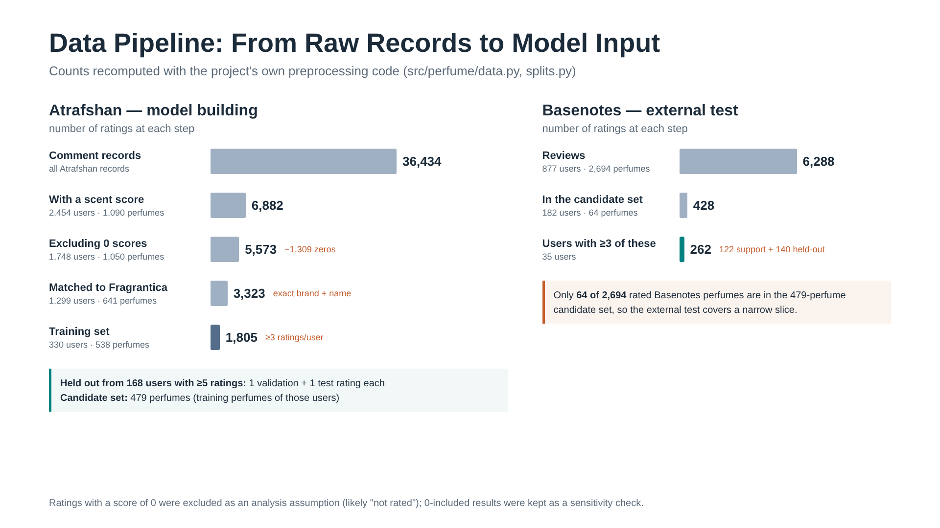
Notes:
[약 35초] 다음은 데이터 흐름에 대해 설명드리겠습니다. 왼쪽의 Atrafshan 데이터는 원래 기록이 3만 6천 개였지만, 향기 점수가 있는 것만 남기면 6,882개가 됩니다. 여기서 0점을 빼고, 향수 정보와 이름이 정확히 일치하는 것만 연결하면 3,323개가 남고, 최종 학습 데이터는 330명이 남긴 1,805개입니다. 오른쪽 외부 테스트 데이터는 리뷰 6,288개 중 추천 후보 479개에 포함되는 향수가 64개뿐이라, 최종적으로 35명만 평가에 쓸 수 있었습니다. 데이터가 단계마다 크게 줄어든다는 점이 이 프로젝트의 가장 큰 어려움이었습니다.

Slide 5
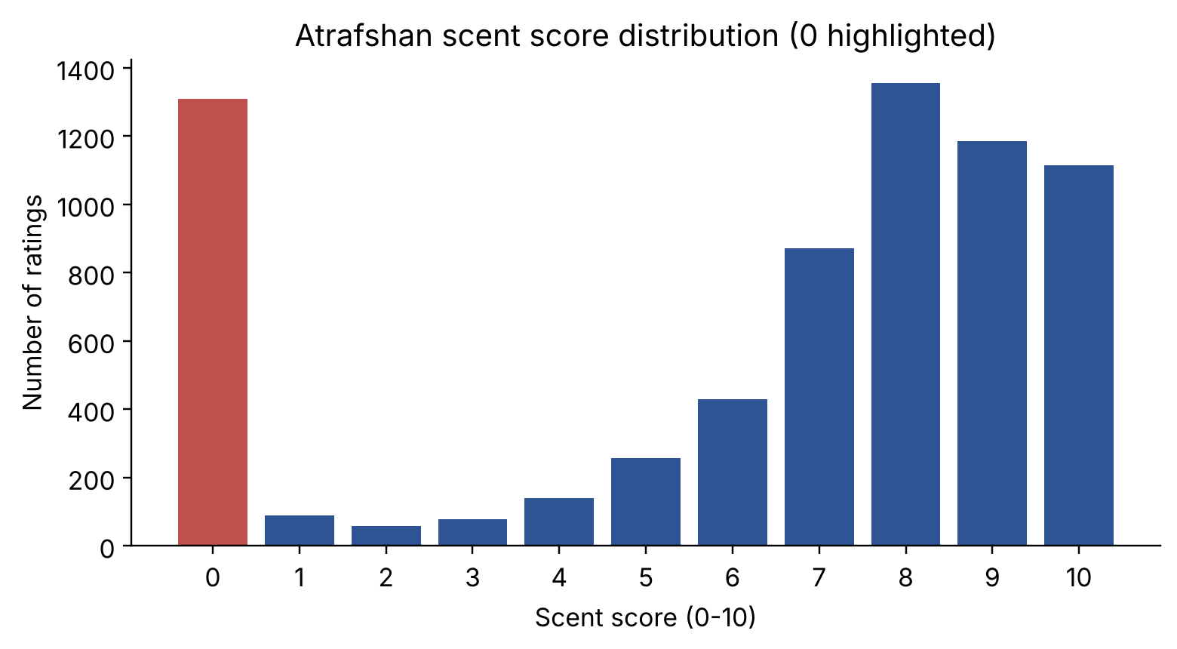
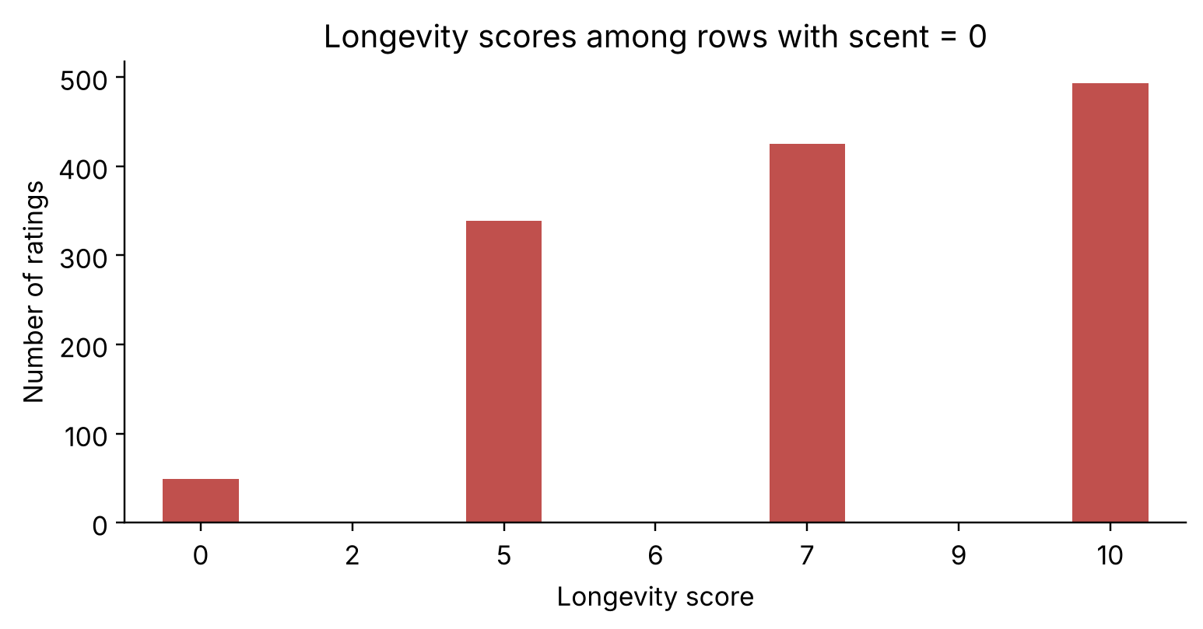
A score of 0 most likely means “not rated”
DATA EXPLORATION · 1
96% of rows with scent = 0 still rate longevity ≥ 5 → 0 scores excluded (0-included run kept as a check)
Notes:
[약 35초] 데이터를 탐색하면서 이상한 점을 발견했습니다. 왼쪽 그래프처럼 향기 점수 0점이 1,309개나 몰려 있었습니다. 그런데 오른쪽을 보면, 향기에 0점을 준 사람의 96%가 지속력에는 5점 이상을 줬습니다. 향이 최악이라면서 오래 간다고 높게 평가하는 건 부자연스럽기 때문에, 저희는 0점을 "싫다"가 아니라 "평가하지 않음"으로 판단해서 제외했습니다. 0점을 포함한 경우도 따로 실험해 봤는데, 검증 성능이 0.0432에서 0.0268로 떨어져서 제외하는 쪽이 더 나았습니다.

Slide 6
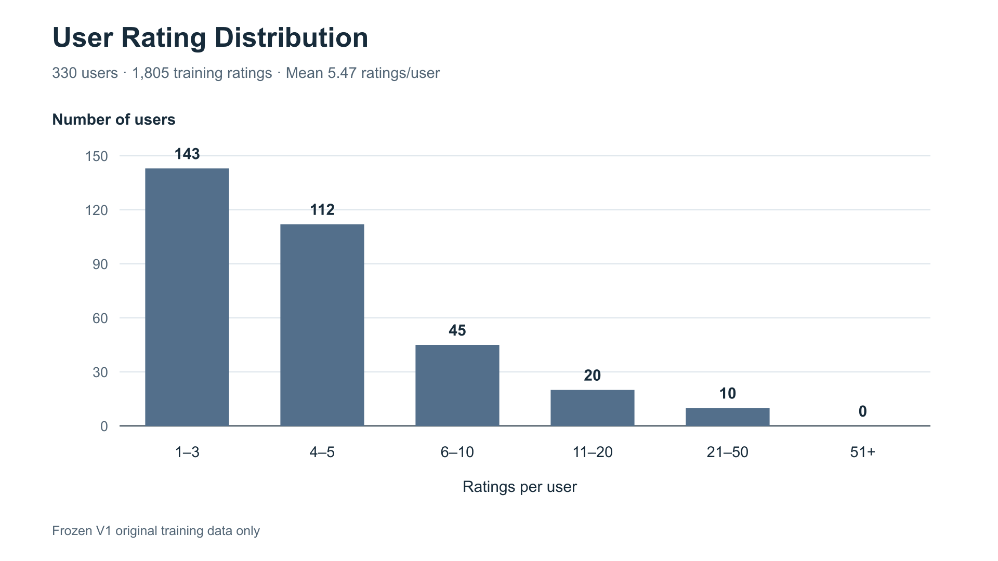
Notes:
[약 30초] 두 번째로 발견한 건 데이터가 매우 희소하다는 점입니다. 학습 데이터 330명 중 143명은 평점이 최소 기준인 3개뿐이고, 사용자 한 명당 평균 5.5개 정도입니다. 향수 쪽도 마찬가지로, 향수 하나당 평점이 보통 2개뿐입니다. 사용자와 향수로 표를 만들면 약 99%가 빈칸입니다. 평점만 보고 취향을 맞히는 방식으로는 정보가 부족하기 때문에, 향수 자체의 성분 정보를 함께 쓰는 하이브리드 방식이 필요하다고 판단했습니다.

Slide 7
If a match is uncertain, leave it out
PREPROCESSING
01
02
03
04
Normalize names
Exact match only
Clean ratings
Split by user
Accents, case and spacing unified; EDT / EDP kept
Brand + name must match one perfume; no fuzzy merges
0 excluded, scaled to 0–1, conflicting duplicates dropped
1 validation + 1 test rating per user with ≥ 5 ratings
Notes:
[약 30초] 전처리의 원칙은 "확실하지 않으면 버린다"였습니다. 먼저 향수 이름의 대소문자, 악센트, 띄어쓰기를 통일했고, EDT와 EDP처럼 농도 표시는 일부러 남겨서 서로 다른 향수가 섞이지 않게 했습니다. 두 사이트의 향수는 브랜드와 이름이 정확히 하나와 일치할 때만 연결했습니다. 점수는 0점을 빼고 0에서 1 사이로 바꿨고, 마지막으로 평점이 5개 이상인 사용자마다 1개는 검증용, 1개는 테스트용으로 따로 떼어 두었습니다.

Slide 8
Four techniques, one ranking
MODELS
Content-based filtering
MF (Matrix Factorization)
TF-IDF (rare notes weigh more) + cosine similarity: perfumes that share notes with the ones you liked
Hidden taste vectors learned by SGD (stochastic gradient descent) with L2 regularization
Hybrid (final model)
Knowledge-based filter
0.25 × content score + 0.75 × MF score
Rule: keep only perfumes with the scent family you choose (woody, citrus, …)
New users: fold-in — perfume vectors stay fixed; only your taste vector is solved from your ratings, no retraining
Notes:
[약 45초] 모델은 네 가지 기법을 조합했습니다. 첫째, 콘텐츠 기반 필터링은 TF-IDF(흔한 노트는 낮게, 드문 노트는 높게 가중치를 주는 방법)와 코사인 유사도(두 향수의 성분이 얼마나 비슷한지 재는 값)로, 내가 좋아한 향수와 성분이 비슷한 향수를 찾습니다. 둘째, MF, 즉 Matrix Factorization(행렬 분해)은 사용자와 향수를 숨은 취향 벡터로 표현하고, SGD(확률적 경사하강법)로 예측 오차를 줄이도록 학습합니다. 이때 L2 정규화(값이 지나치게 커져서 학습 데이터만 외우는 것을 막는 장치)를 함께 씁니다. 셋째, 두 점수를 0.25 대 0.75로 합친 하이브리드가 최종 모델이고, 넷째, 사용자가 고른 향 계열만 남기는 지식 기반 필터를 마지막에 적용합니다. 지식 기반 추천은 수업에서 다루지 않은 기법입니다. 또 처음 온 사용자는 학습 데이터에 없기 때문에, 향수 벡터는 그대로 두고 그 사람의 벡터만 바로 계산하는 fold-in 방식을 써서 재학습 없이 추천합니다.

Slide 9
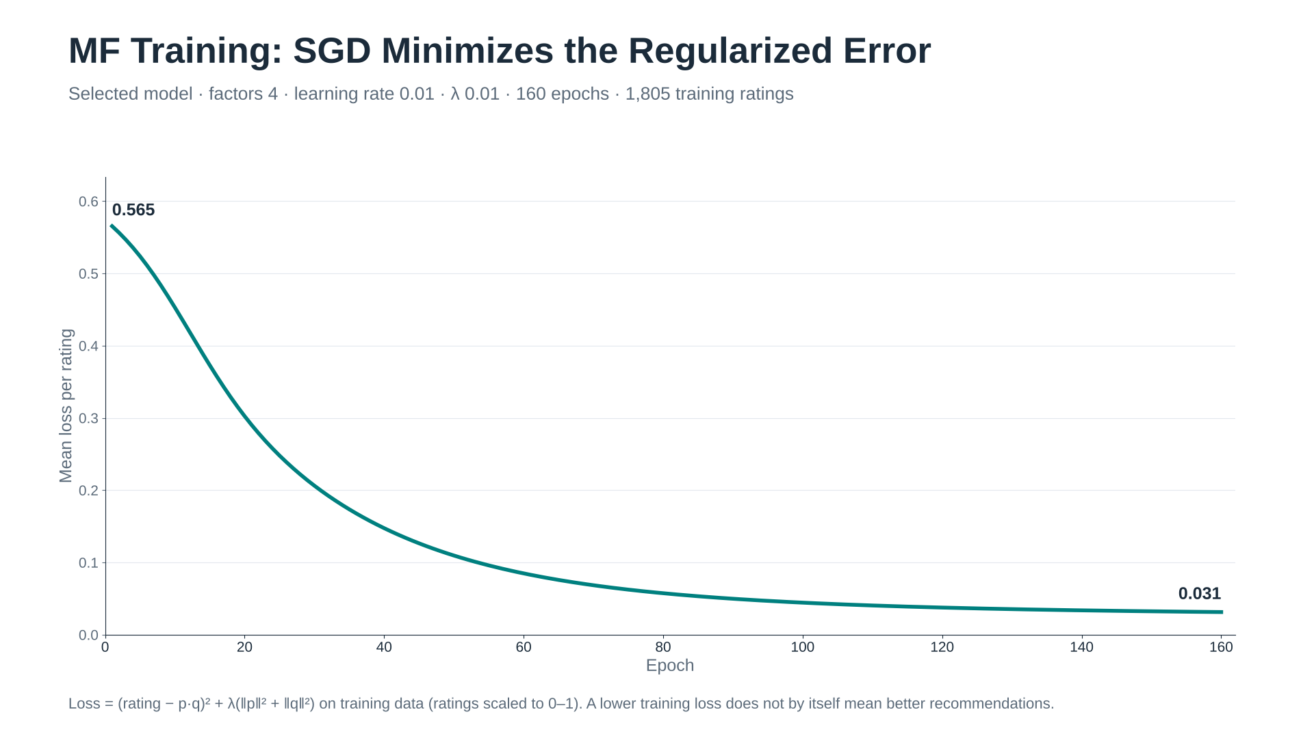
Notes:
[약 25초] 이 그래프는 MF 모델이 실제로 학습되는 모습입니다. 가로축은 전체 데이터를 몇 번 반복해서 봤는지를 나타내는 에폭이고, 세로축은 손실, 즉 예측 평점과 실제 평점의 오차에 정규화 항을 더한 값입니다. 160번 반복하는 동안 손실이 0.565에서 0.031로 줄어드는 것을 볼 수 있습니다. 경사하강법으로 오차를 줄이는 함수가 의도대로 동작했다는 근거입니다. 다만 학습 데이터에서 오차가 줄었다고 해서 추천이 바로 좋아지는 것은 아니라서, 성능은 따로 평가했습니다.

Slide 10
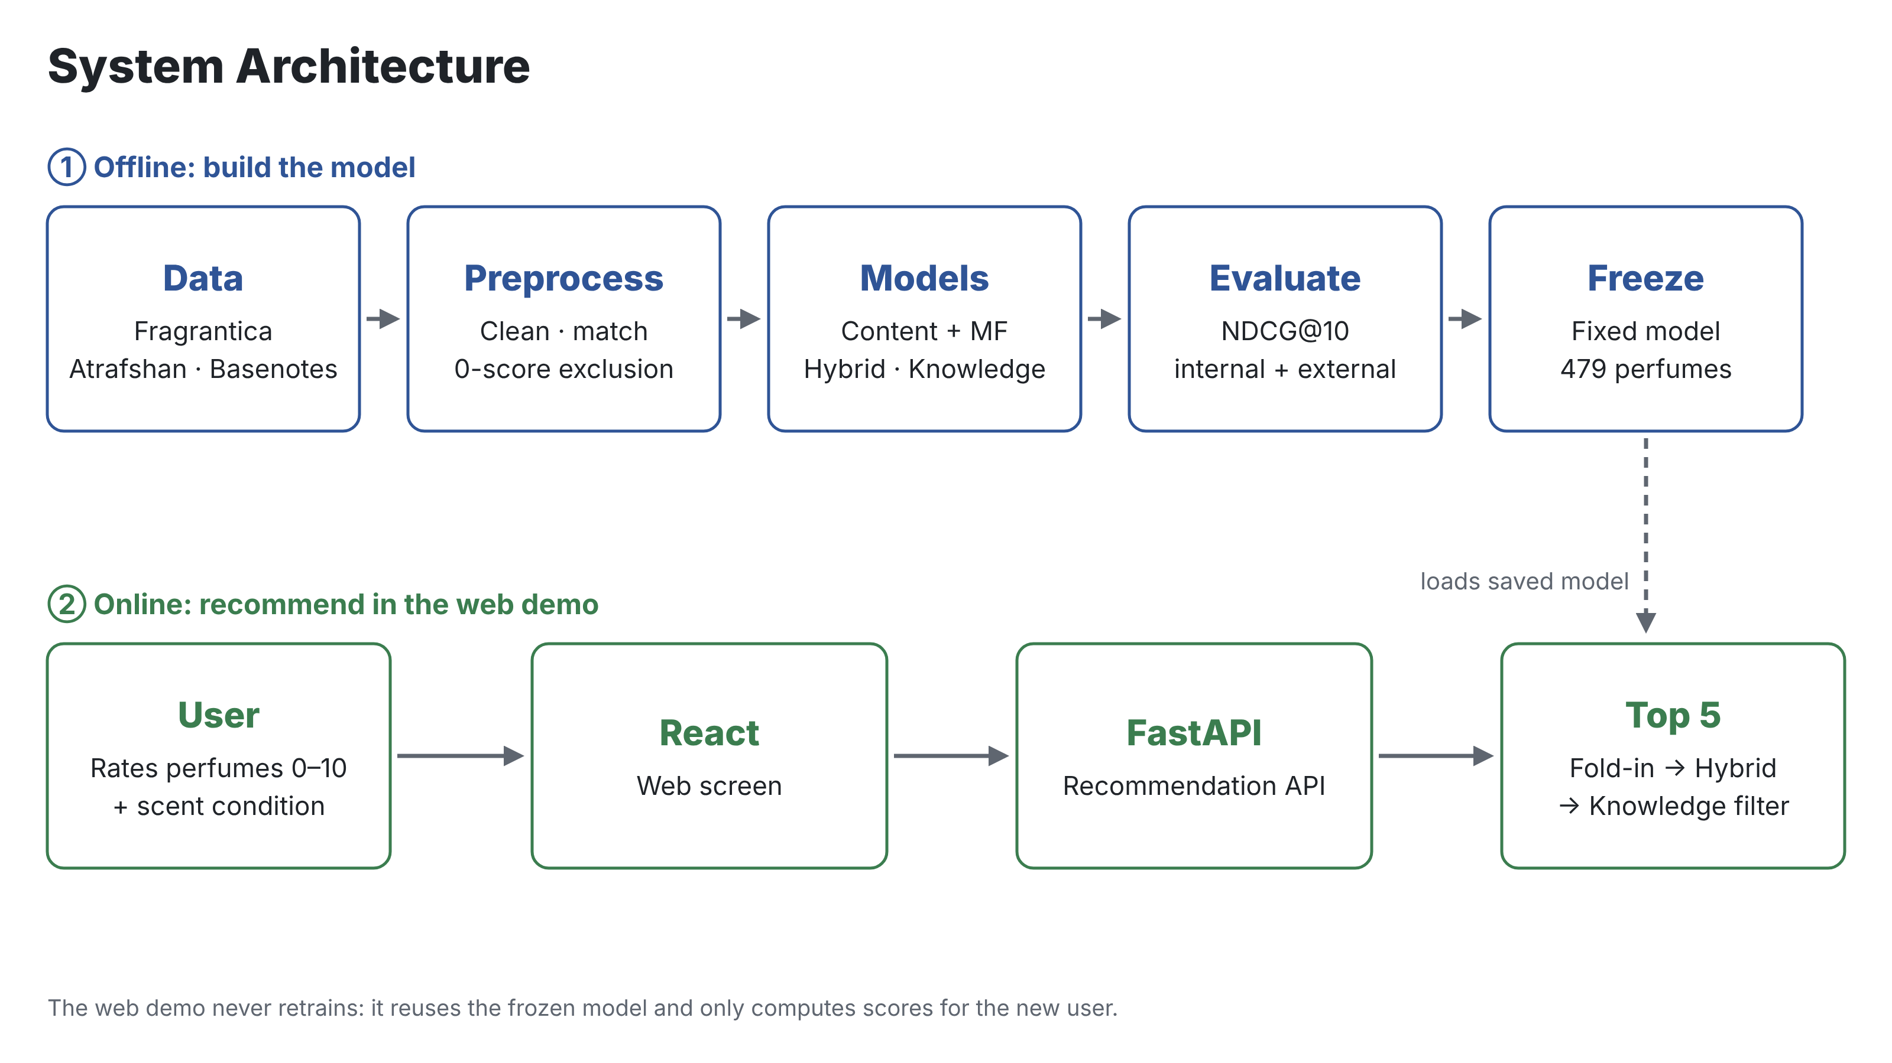
Notes:
[약 30초] 전체 시스템 구조입니다. 저희 시스템은 두 부분으로 나뉩니다. 위쪽은 데이터를 전처리하고 콘텐츠 기반, MF, 하이브리드, 지식 기반 모델을 학습해서 평가하는 오프라인 단계이고, 학습된 모델은 고정된 파일로 저장합니다. 아래쪽 웹 데모는 그 파일을 불러와서, 새로운 사용자가 입력한 평점으로 fold-in을 하고 하이브리드 점수와 향 조건 필터를 거쳐 Top 5를 추천합니다. 웹 화면은 React, 서버는 FastAPI로 만들었습니다.

Slide 11
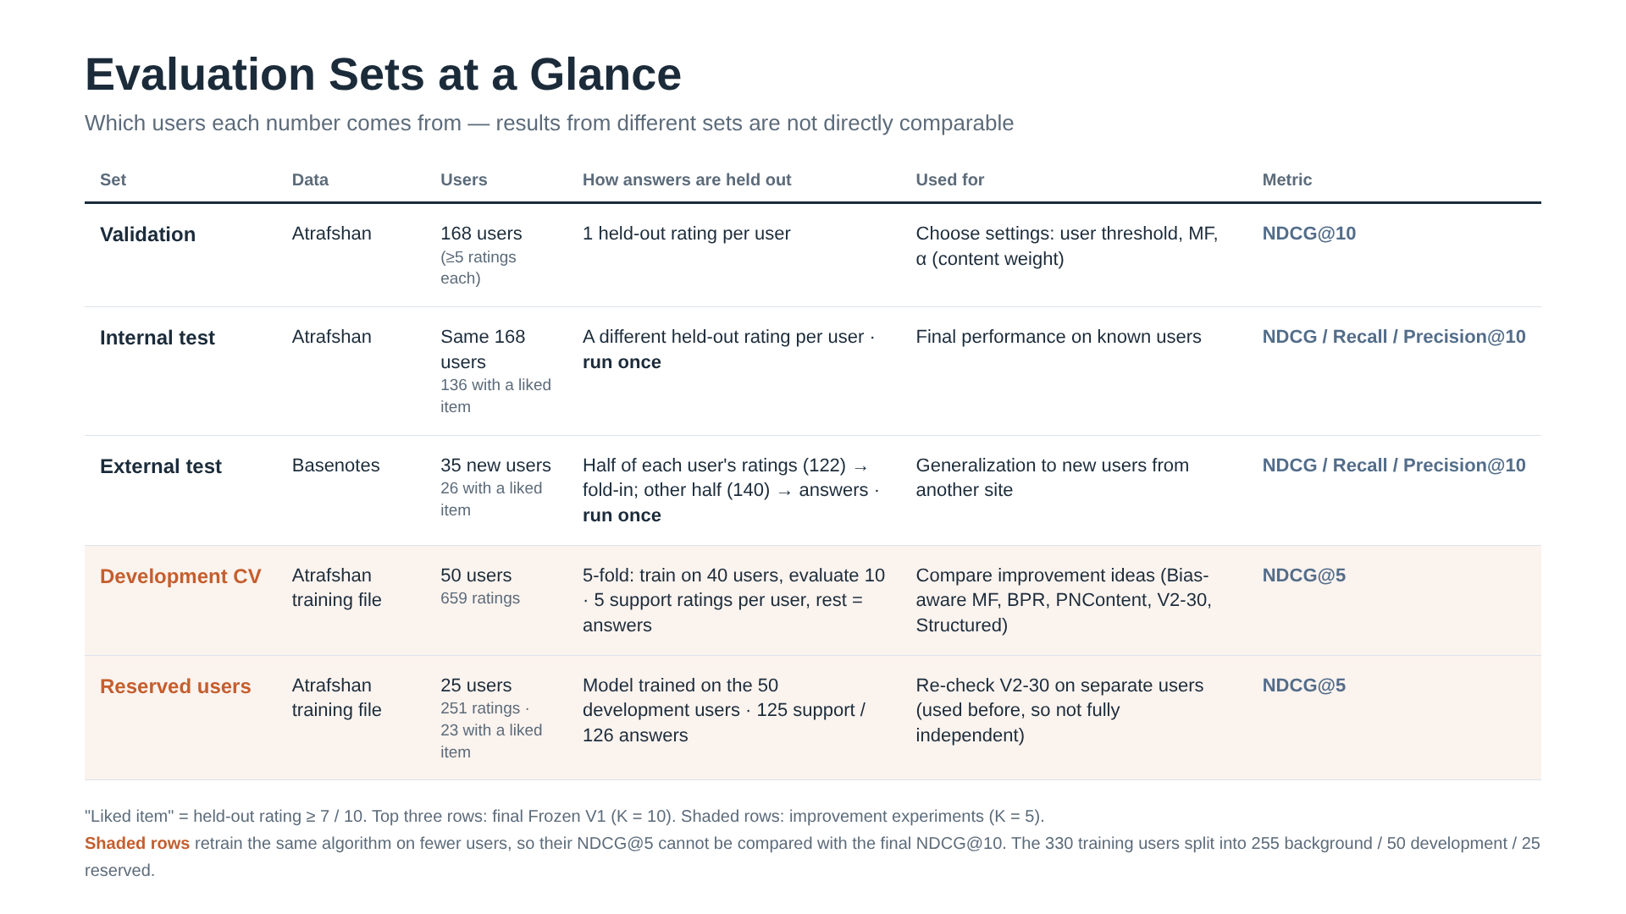
Notes:
[약 30초] 평가는 데이터를 나눠서 진행했습니다. 검증셋은 설정을 고를 때만 썼고, 내부 테스트와 외부 테스트는 설정을 확정한 뒤 딱 한 번만 실행했습니다. 외부 테스트는 다른 사이트의 새로운 사용자 35명에게, 평점의 절반으로 취향을 파악하고 나머지 절반을 맞히는지 확인했습니다. 아래 주황색 두 줄은 모델 개선 실험용 평가로, 사용자 수가 적고 지표도 NDCG@5라서 최종 결과와 직접 비교하지 않습니다. 주 지표인 NDCG는 사용자가 좋아한 향수를 추천 목록 위쪽에 놓을수록 높아지는 순위 점수입니다.

Slide 12
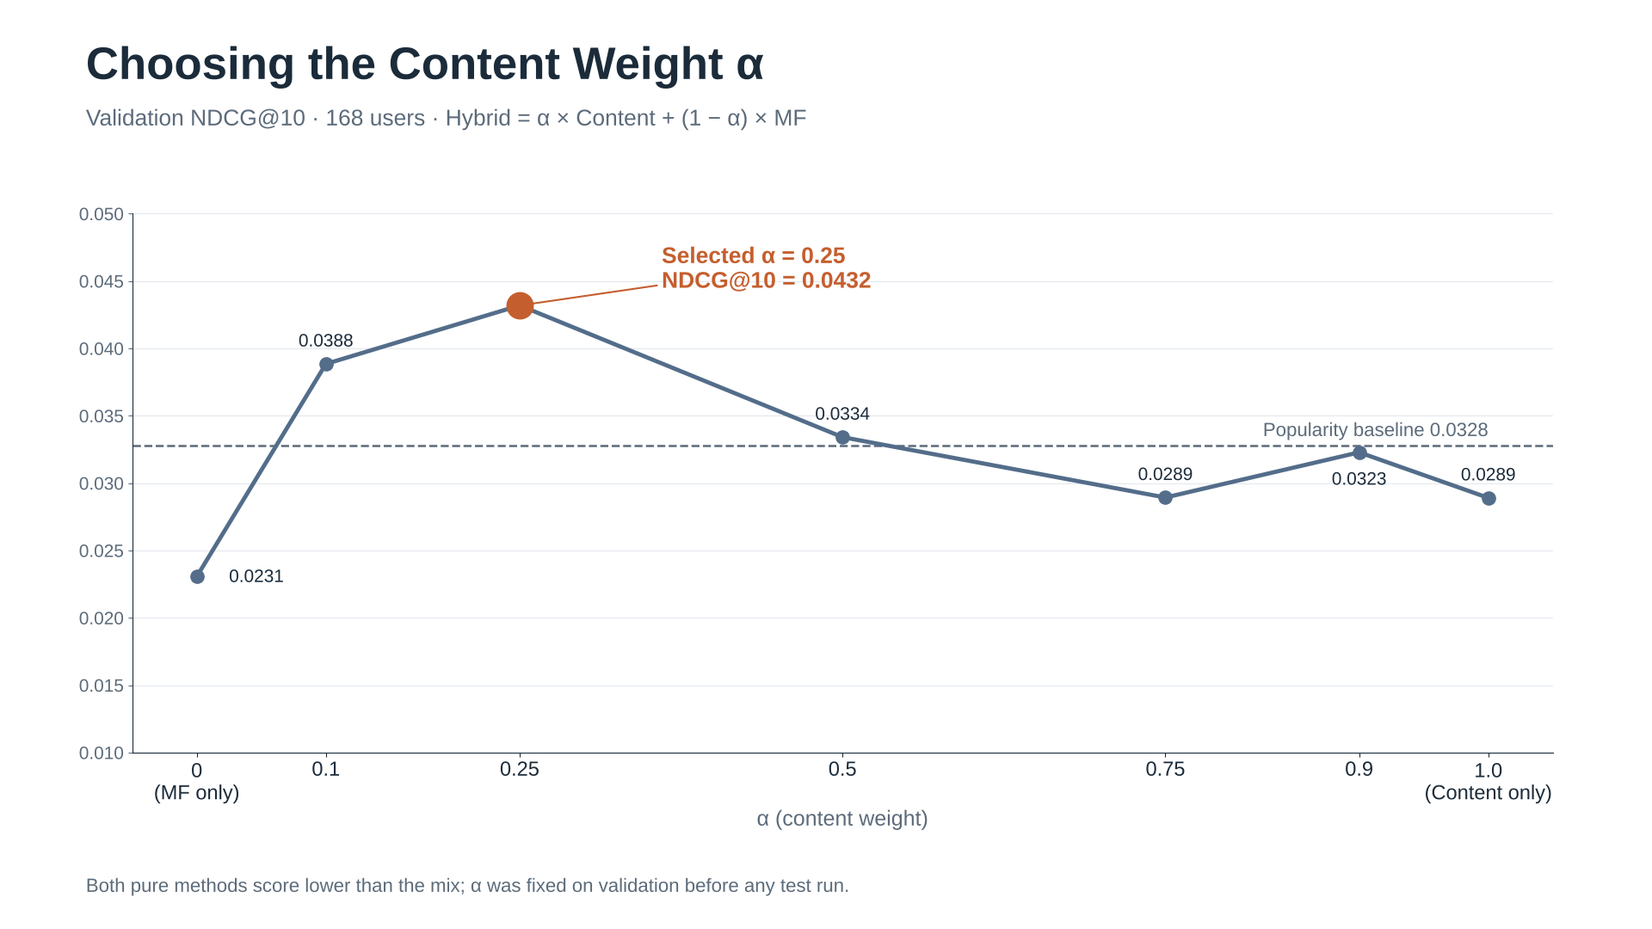
Notes:
[약 30초] 콘텐츠 점수와 MF 점수를 어떤 비율로 섞을지는 검증셋으로 정했습니다. 가로축 α(알파)는 콘텐츠 점수의 비중입니다. MF만 쓰면 0.0231, 콘텐츠만 쓰면 0.0289로 둘 다 인기순 추천보다도 낮았지만, 콘텐츠 25%와 MF 75%로 섞었을 때 0.0432로 가장 높았습니다. 두 방식을 섞는 것이 각각 쓰는 것보다 낫다는 점이 하이브리드를 선택한 근거입니다. 이 값은 테스트를 보기 전에 고정했습니다. 학습 사용자 기준(평점 3개, 4개, 5개 이상)도 같은 방식으로 비교해서 3개 이상을 선택했습니다.

Slide 13
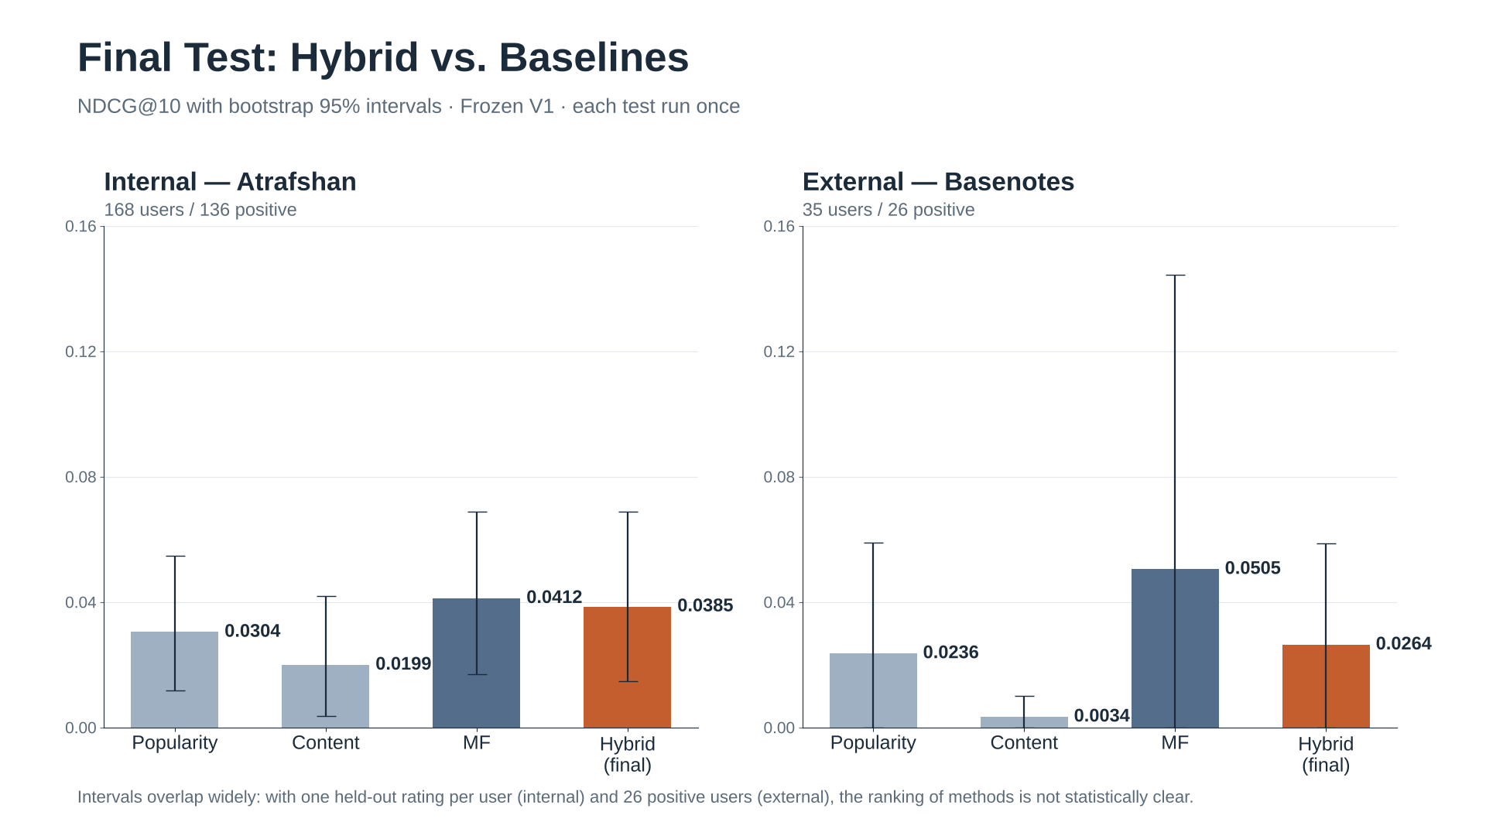
Notes:
[약 40초] 최종 테스트 결과입니다. 주황색이 최종 모델인 하이브리드이고, 나머지는 비교 기준(베이스라인)입니다. 수치만 보면 하이브리드는 인기순과 콘텐츠 기반보다 높았고, MF 단독이 가장 높게 나왔습니다. 다만 막대 위의 선은 부트스트랩(데이터를 여러 번 다시 뽑아서 결과가 얼마나 흔들리는지 보는 방법)으로 구한 95% 구간인데, 모든 모델의 구간이 크게 겹칩니다. 내부 테스트는 사용자당 정답이 1개뿐이고 외부는 26명뿐이라, 모델 간 차이는 관측되지만 현재 평가만으로 우열을 확정하기는 어렵습니다. 그래서 테스트 결과를 보고 모델을 바꾸지 않고, 테스트 전에 검증셋으로 선택한 하이브리드를 최종 모델로 유지했습니다. 참고로 평점 자체를 맞히는 오차(MAE)는 MF가 0.162로, 전체 평균으로 찍는 0.141보다 오히려 컸습니다. 저희 목표는 점수를 맞히는 것보다 순위를 잘 매기는 것이라 NDCG를 주 지표로 삼았습니다.

Slide 14
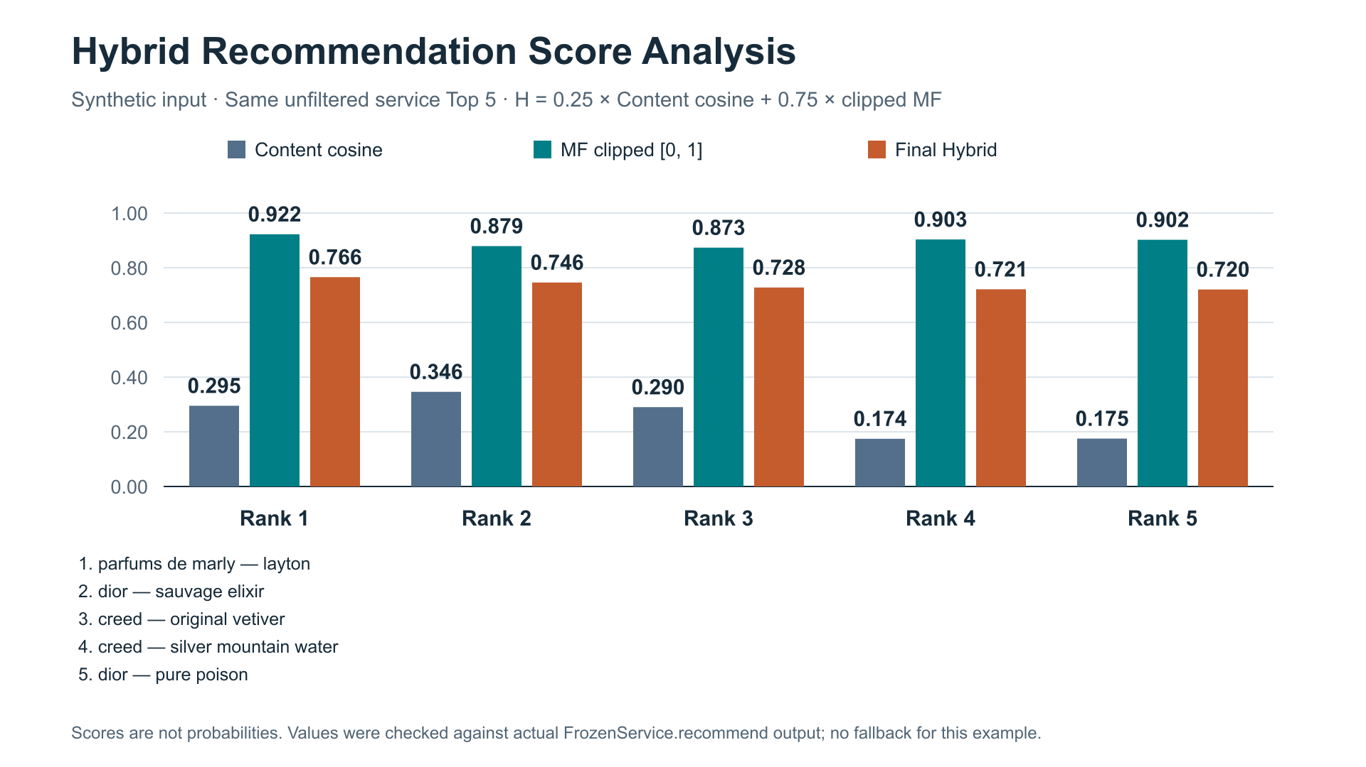
In the web demo: Match score = 1 + 9 × Hybrid
0.766 → 7.9 / 10 · a ranking score, not a predicted rating
Notes:
[약 30초] 추천 점수가 어떻게 만들어지는지 예시 하나로 보여드리겠습니다. 회색이 콘텐츠 점수, 청록색이 MF 점수, 주황색이 둘을 합친 최종 하이브리드 점수입니다. 1위 향수는 콘텐츠 0.295, MF 0.922로, 합치면 0.766이 됩니다. 웹 화면에서는 일반 사용자가 이해하기 쉽도록 이 값을 10점 만점으로 바꿔서 7.9점으로 보여줍니다. 이 점수는 예측 평점이나 확률이 아니라, 하이브리드 점수를 보기 쉽게 10점 만점으로 바꾼 순위 점수입니다.

Slide 15
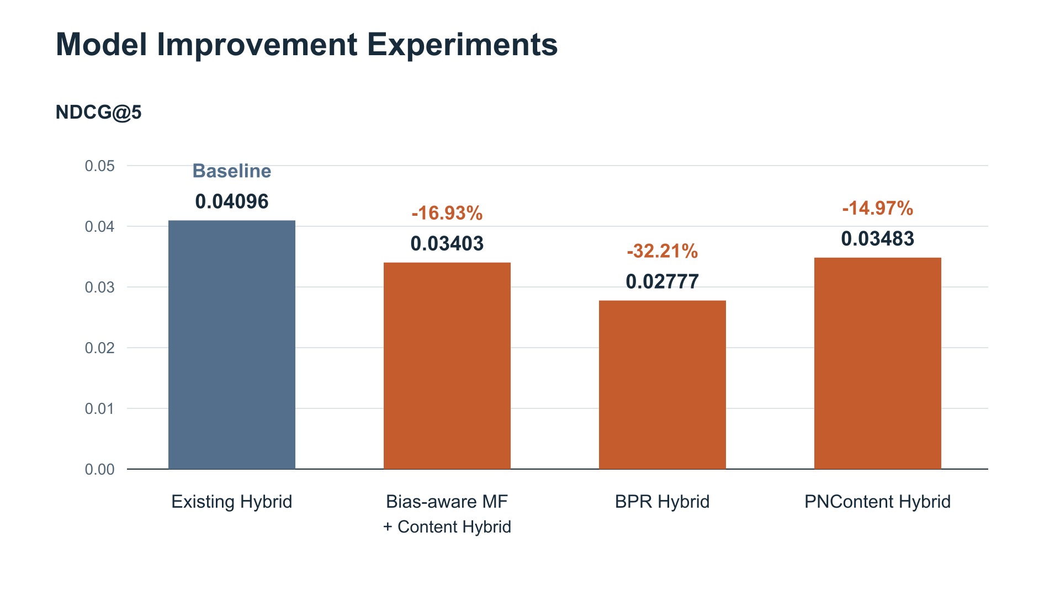
Notes:
[약 30초] 성능을 더 높이기 위해 여러 개선 방법을 실험했습니다. 사용자와 향수의 평가 경향(편향)을 반영한 Bias-aware MF, 점수 대신 선호 순서를 학습하는 BPR(Bayesian Personalized Ranking), 좋아한 향과 싫어한 향 정보를 함께 쓰는 PNContent를 시도했는데, 세 가지 모두 기존 하이브리드의 0.041보다 낮았습니다. 상대 비율로 15%에서 32% 떨어진 값입니다. 모델을 더 복잡하게 만든다고 성능이 오르지는 않았습니다. 여기 수치는 개선 실험용 개발 평가(NDCG@5)라서 앞의 최종 결과와는 직접 비교하지 않습니다.

Slide 16
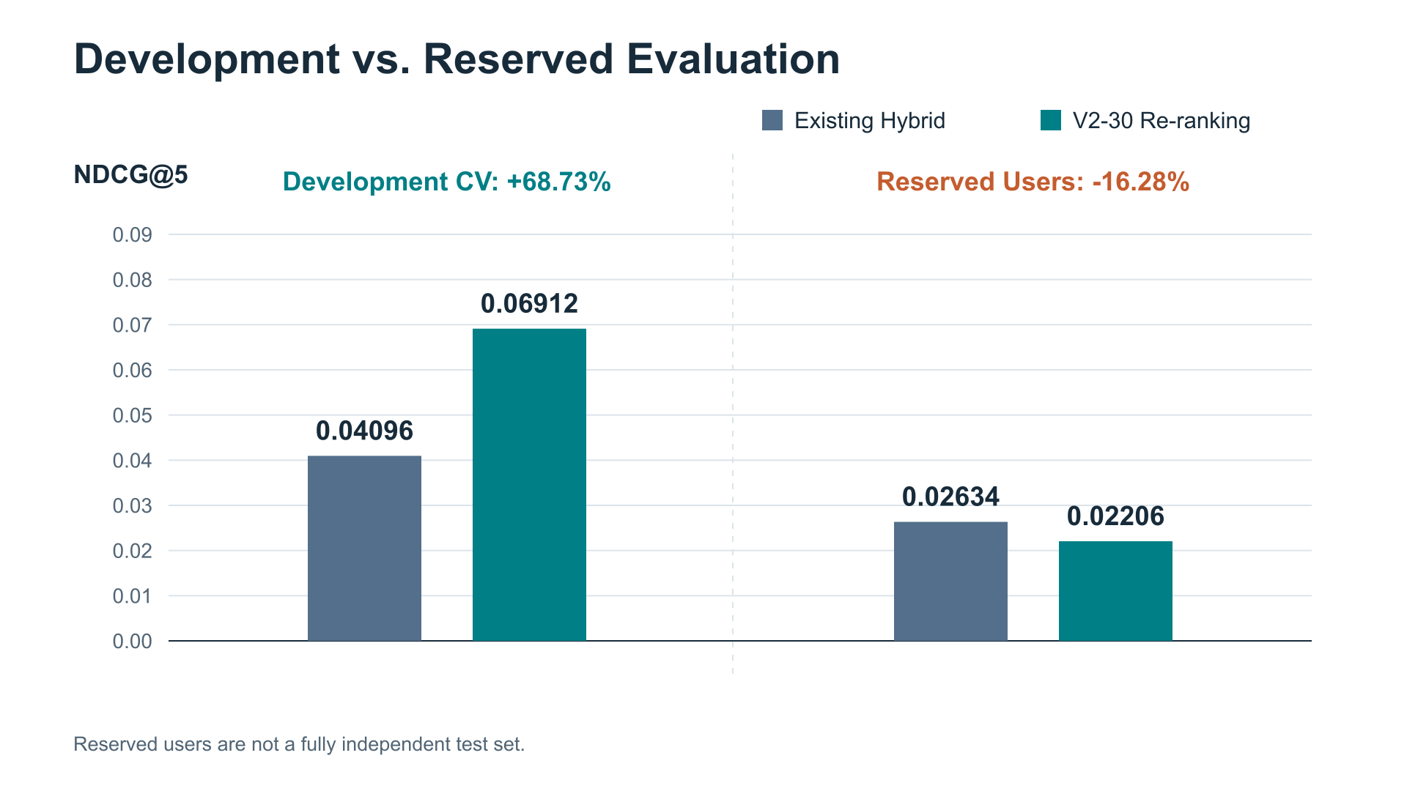
Notes:
[약 35초] 가장 중요한 교훈을 준 실험입니다. V2-30은 향 특성 유사도로 추천 순위를 다시 정렬하는 방법인데, 개발 평가에서는 0.041에서 0.069로, 상대 비율로 68.73%나 올랐습니다. 그런데 개발에 쓰지 않은 다른 사용자 25명, 즉 Reserved 사용자에게 적용해 보니 오히려 0.026에서 0.022로, 16.28% 떨어졌습니다. 기준값이 작아서 작은 차이도 퍼센트로는 크게 보인다는 점도 함께 봐야 합니다. 한 사용자 집단에서 좋아 보이는 결과가 다른 사용자에게도 그대로 나온다는 보장이 없다는 것을 직접 확인한 셈입니다. 이 경험 때문에 이후 실험도 개발 결과만으로 판단하지 않았습니다.

Slide 17
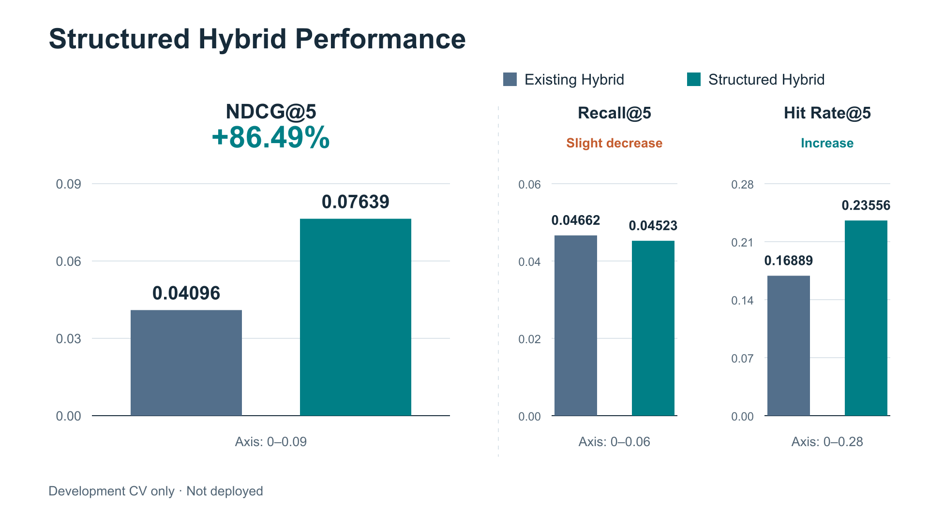
Notes:
[약 30초] 마지막으로 시도한 Structured Hybrid는 탑, 미들, 베이스 노트와 어코드를 따로 나눠서 유사도를 계산하는 방법입니다. 개발 평가에서 NDCG@5가 0.041에서 0.076으로, 상대 비율로 86.49% 올랐고, 추천 5개 안에 정답이 하나라도 들어가는 비율(Hit Rate)도 올랐습니다. 하지만 Recall은 조금 줄었고, 무엇보다 앞의 V2-30처럼 개발 결과만으로는 다른 사용자에게도 통한다고 확신할 수 없습니다. 그래서 독립적인 추가 평가가 끝나기 전까지는 서비스에 적용하지 않고, 가능성 있는 개선 방향으로만 남겨 두었습니다.

Slide 18
What our numbers cannot tell yet
LIMITATIONS & NEXT STEPS
64
35
96%
0.162
of 2,694 rated Basenotes perfumes are in our 479 candidates
external test users — too few for firm conclusions
of recommended items have no observed rating (unknown ≠ wrong)
MAE of MF, worse than the mean baseline (0.141)
More data through matching
Learning from real feedback
Reviewed rules (e.g. “for men”) and manual checks to link more perfumes
Collect clicks and ratings in the web demo; a contextual bandit balances exploring new perfumes and recommending known favorites
Notes:
[약 30초] 한계도 분명합니다. 외부 데이터의 향수 2,694개 중 저희 추천 후보에 들어가는 건 64개뿐이었고, 외부 평가 사용자도 35명이라 확실한 결론을 내리기는 어렵습니다. 또 추천된 향수의 96%는 사용자가 실제로 평가한 기록이 없어서, 맞았는지 틀렸는지 알 수 없습니다. 그리고 평점 자체를 맞히는 MF의 오차는 평균으로 찍는 것보다 컸습니다. 앞으로는 매칭 규칙을 검토해서 연결되는 데이터를 늘리고, 웹 서비스에서 추천 결과에 대한 클릭과 평가를 수집하면, Contextual Bandit(상황에 맞춰 새로운 추천을 시도할지, 이미 좋아할 만한 걸 추천할지 균형을 학습하는 강화학습 방법)으로 탐색과 활용의 균형을 학습해 데이터 희소성 문제를 점진적으로 줄일 수 있습니다.

Slide 19
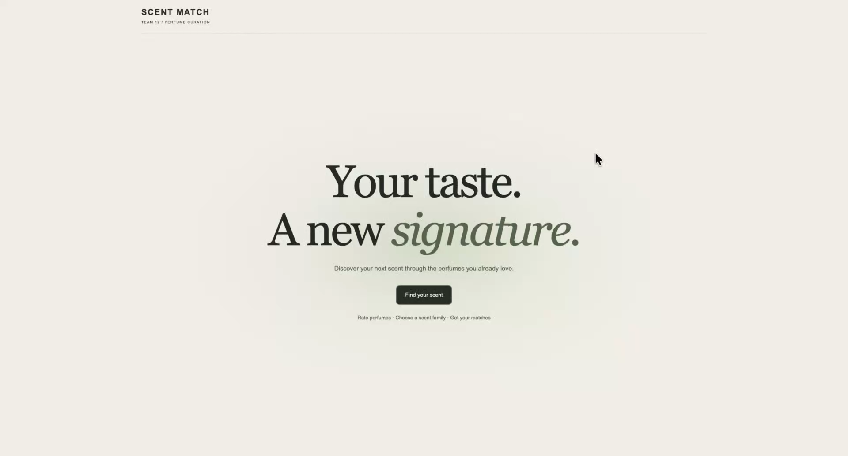
SCENT MATCH in action
LIVE DEMO
Notes:
[약 58초 · 영상 길이] 실제 웹 데모를 보여드리겠습니다. (영상 재생) 먼저 아는 향수를 이름으로 검색해서 담고, 슬라이더로 10점 만점 중 몇 점인지 매깁니다. 영상에서는 향수 세 개를 평가했습니다. 다음 화면에서는 원하는 향 계열을 고를 수 있는데, 이게 앞에서 말씀드린 지식 기반 필터입니다. 처음에는 계열 제한 없이 "Open to discovery"를 골랐고, 그러면 하이브리드 점수 순으로 Top 5가 나옵니다. 카드마다 내가 평가한 향수와 겹치는 노트가 함께 표시되고, 오른쪽 아래 Match score는 예측 평점이나 확률이 아니라 하이브리드 점수를 10점 만점으로 바꾼 순위 점수입니다. 이번에는 향 계열을 Floral로 바꿔 보겠습니다. 플로럴 계열 향수만 남으면서 추천 결과가 달라지는 것을 볼 수 있습니다. 마지막으로 추천 결과는 이미지로 저장할 수도 있습니다.

Slide 20
What this project taught us
LEARNING EXPERIENCE
Difficulties & how we solved
If we did it again
What we learned
Finding suitable datasets
→ Combined multiple sources, assigned distinct roles, and cleaned and matched perfume data.
Improve cross-dataset matching
→ Expand the number of usable perfumes and ratings.
김동은 - Learned that strong validation results do not always guarantee good generalization.
박찬민 - Learned the importance of comparing models using consistent evaluation methods.
Data sparsity in user ratings
→ Combined collaborative and content-based filtering to complement limited rating data.
Conduct more independent evaluations
→ Test model generalization with more users.
이호찬 - Learned that data quality and preprocessing significantly affect recommendation performance and usability.
Notes:
프로젝트에서 가장 어려웠던 점은 데이터셋 확보와 데이터 희소성 문제였습니다.
이를 해결하기 위해 여러 데이터셋을 용도별로 활용하고, 향수 정보를 정규화하고 매칭해 학습 데이터를 구성했습니다. 또한 부족한 사용자 평점을 보완하기 위해 협업 필터링과 콘텐츠 기반 필터링을 결합한 하이브리드 모델을 구현했습니다.
다시 프로젝트를 진행한다면 데이터셋 간 향수 매칭을 개선해 더 많은 학습 데이터를 확보하고 싶습니다. 또한 더 많은 독립적인 사용자 데이터를 활용해 개선 모델의 일반화 성능을 검증하고 싶습니다.
이번 프로젝트를 통해 모델의 일반화 성능이 중요하다는 점, 일관된 평가 기준으로 모델을 비교하는 과정이 중요하다는 점, 그리고 데이터의 품질과 전처리가 추천 성능에 큰 영향을 준다는 점을 배웠습니다.

Slide 21

Who did what
TEAMWORK & OPEN SOURCE
Member | Tasks | Contribution
김동은 | Dataset Research, Project Review, Presentation | 33.3 %
박찬민 | Dataset Research, EDA, Results Visualization & Presentation Materials | 33.3 %
이호찬 | Data Engineering, ML Implementation & Web Development | 33.3 %
GitHub - github.com/hochaaa/MachineLearning-Team12
Notes:
[약 20초]
팀원별 역할은 다음과 같습니다.
김동은 - 데이터셋 조사, 프로젝트 검토 및 발표
박찬민 - 데이터셋 조사, 탐색적 데이터 분석과 결과 시각화, 발표 자료 제작
이호찬 - 데이터 전처리, 머신러닝 모델 구현 및 웹 서비스 개발

Slide 22
Thank you
SCENT MATCH · TEAM 12
Questions?
Notes:
[약 5초] 이상으로 12조 발표를 마치겠습니다. 감사합니다. 질문 받겠습니다.

Slide 23
Backup slides for Q&A
APPENDIX
Perfume rating distribution · Preference observation · Detailed architecture
Code execution results · kNN & Parfumo checks
Notes:
발표에서는 넘기지 않는 예비 슬라이드입니다. 질문이 나오면 해당 슬라이드로 이동해서 답하면 됩니다.

Slide 24
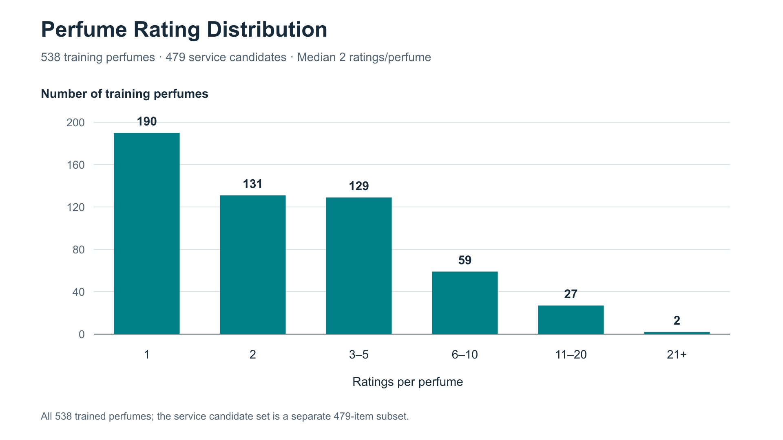
Notes:
[Q&A용] "향수 쪽 데이터는 어떤가요?" 같은 질문이 나오면: 학습 향수 538개 중 190개는 평점이 1개뿐이고, 중간값은 2개입니다. 평점이 적은 향수는 협업 필터링만으로는 정보가 부족해서, 성분 정보를 쓰는 콘텐츠 기반 점수가 필요했습니다. 실제 추천 후보는 그중 479개입니다.

Slide 25
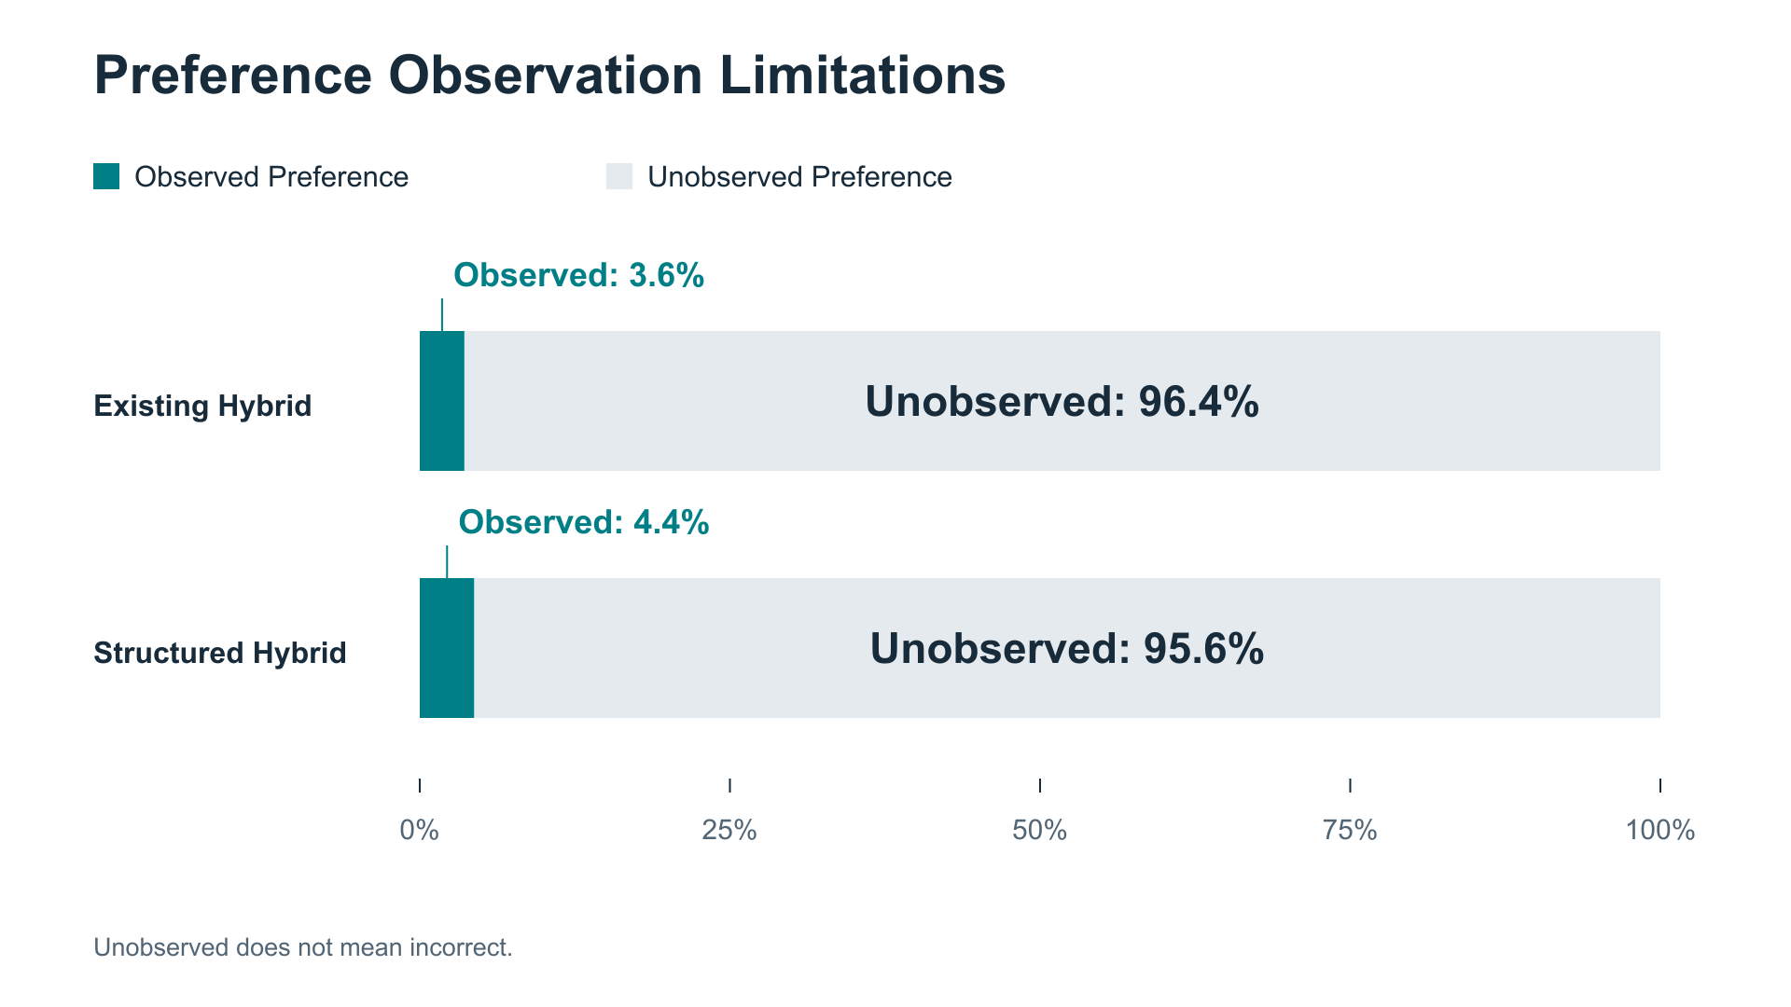
Notes:
[Q&A용] "성능 수치가 왜 이렇게 낮나요?"라는 질문에 쓰는 슬라이드입니다. 추천한 향수 중 사용자가 실제로 평가한 기록이 있는 건 3.6~4.4%뿐입니다. 나머지 96%는 사용자가 좋아할 수도 있지만 기록이 없어서 정답으로 셀 수 없습니다. 그래서 NDCG 같은 수치는 실제 추천 품질보다 낮게 나올 수 있습니다. 관측되지 않았다는 것이 틀렸다는 뜻은 아닙니다.

Slide 26
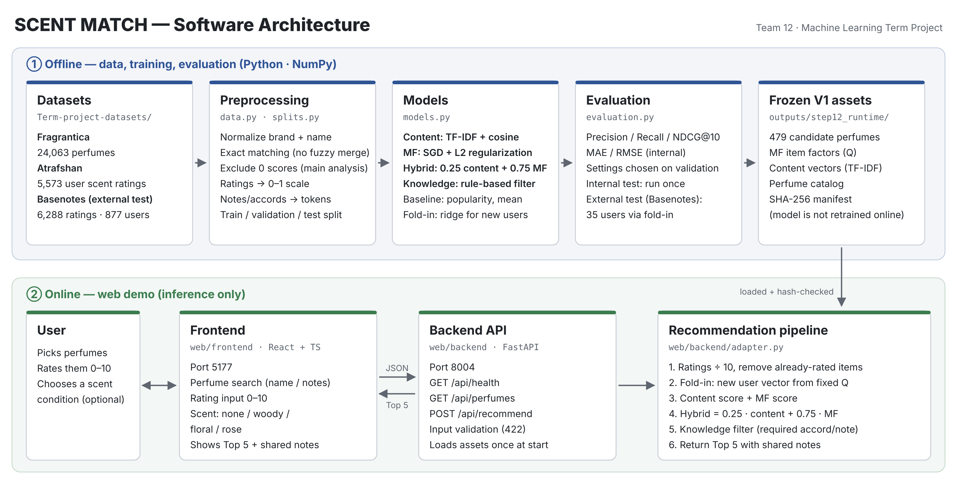
Notes:
[Q&A용] "어떤 파일이 무슨 일을 하나요?", "API는 어떻게 생겼나요?" 같은 질문에 쓰는 슬라이드입니다. 전처리는 data.py와 splits.py, 모델은 models.py, 평가는 evaluation.py에 있습니다. 웹은 React 화면(포트 5177)이 FastAPI 서버(포트 8004)의 /api/recommend로 평점을 보내면, adapter.py가 fold-in, 하이브리드 점수 계산, 향 조건 필터를 거쳐 Top 5를 돌려줍니다.

Slide 27
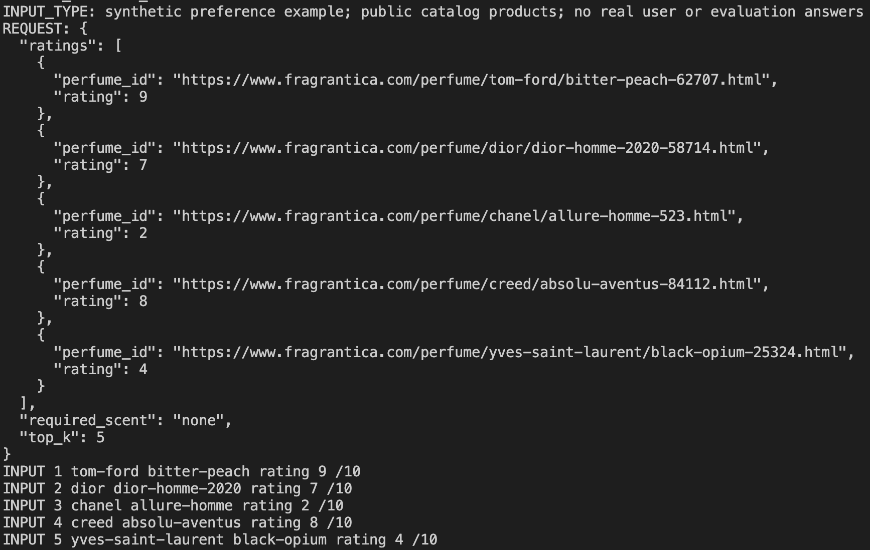
CODE EXECUTION · RECOMMENDATION
Notes:
[Q&A용] 실제 코드 실행 결과입니다. 고정된 모델을 불러오고, 예시 입력 5개(실제 사용자가 아닌 합성 예시)로 추천을 실행하면 Top 5와 점수가 출력됩니다. 1위는 Parfums de Marly의 Layton으로, 하이브리드 점수 0.7656입니다.

Slide 28
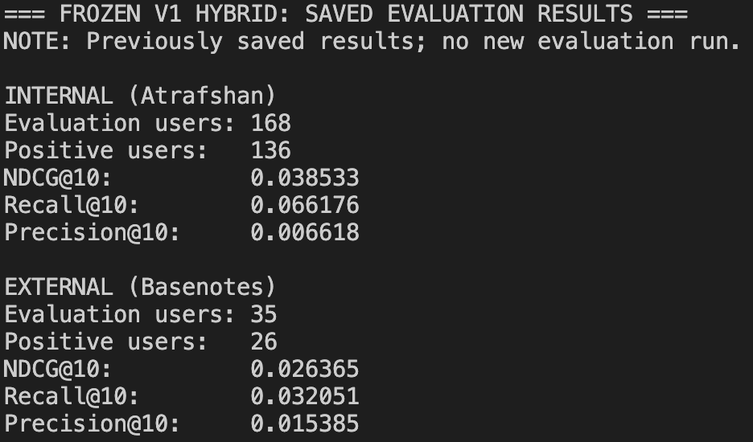
CODE EXECUTION · SAVED EVALUATION
Notes:
[Q&A용] 저장된 최종 평가 결과를 불러온 실행 화면입니다. 새로 평가를 다시 돌린 것이 아니라, 한 번만 실행해서 저장해 둔 결과를 출력한 것입니다. 내부 168명에서 NDCG@10 0.0385, 외부 35명에서 0.0264입니다.

Slide 29
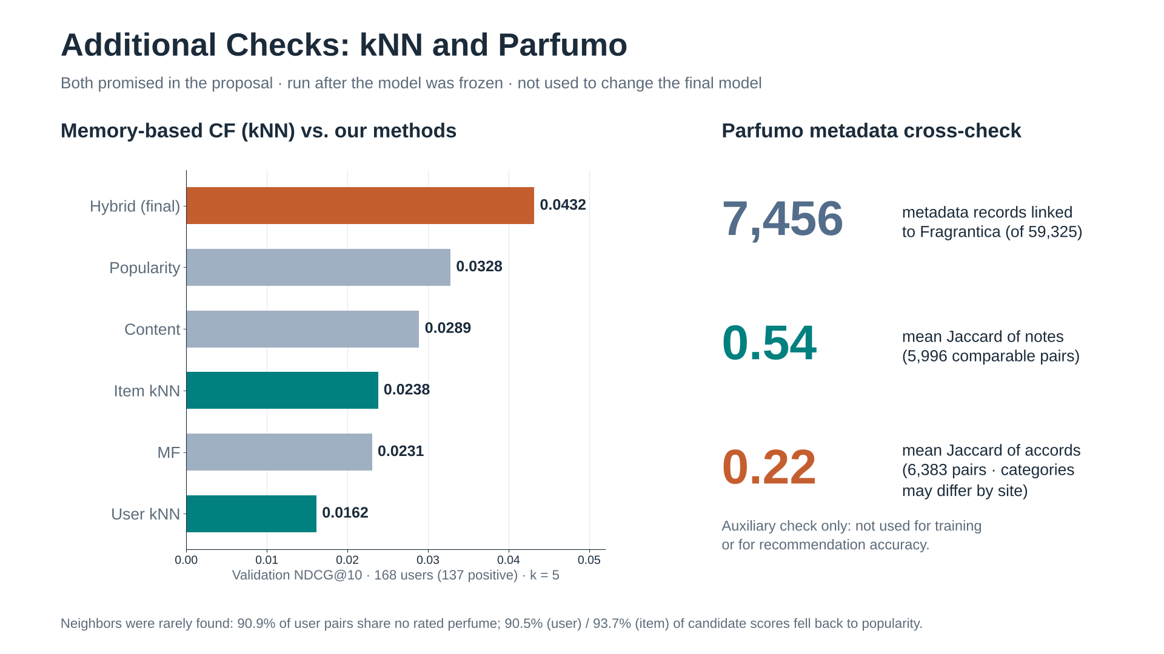
Notes:
[Q&A용] "메모리 기반 협업 필터링(kNN)이나 다른 데이터는 확인해 봤나요?"라는 질문에 쓰는 슬라이드입니다. 왼쪽은 검증셋 168명 기준 NDCG@10입니다. 사용자 기반 kNN은 0.0162, 아이템 기반 kNN은 0.0238로 하이브리드 0.0432보다 낮았습니다. 데이터가 너무 희소해서 사용자 쌍의 90.9%는 같이 평가한 향수가 하나도 없었고, 그래서 추천 점수의 90% 이상이 인기순으로 대체됐습니다. 이 실험은 모델을 확정한 뒤에 추가로 확인한 탐색 실험이라 최종 모델 선택에는 반영하지 않았습니다. 오른쪽은 Parfumo 데이터로, Fragrantica와 향수 메타데이터 7,456건을 연결해 노트가 얼마나 겹치는지 봤습니다. 노트는 평균 Jaccard 0.54(두 목록이 겹치는 비율)로 꽤 일치했지만, 어코드는 0.22로 낮았습니다. 사이트별 어코드 분류 방식이나 메타데이터 차이가 영향을 미쳤을 가능성이 있습니다. Parfumo는 이렇게 보조 확인용으로만 썼고 학습이나 평가에는 쓰지 않았습니다.

